Slide 1
Die Aufgaben der Stunde
Задачи урока
I. Развивающие:
Развитие интеллектуальных способностей(память, мышление, языковая догадка)
Развитие общеучебных умений (работать с газетой , журналом и словарём)
II. Образовательные:
Формирование и совершенствование навыков лексики по теме «Немецкая пресса, СМИ».
Совершенствование навыков аудирования по теме «СМИ»
Совершенствование навыков чтения: а)с выбором рубрик ,заголовков и названий; б) основного содержания.
Совершенствование навыков высказывания своего мнения о журнале и обмена мнениями.

Slide 2
III. Воспитательные:
Ориентирование на развитие интереса к предмету немецкий язык.
Развитие интереса к чтению немецких газет и журналов.

Slide 3
Verlauf des Unterrichts
I. Anfang der Stunde
Die Aufgaben der Stunde und die Hausaufgabe für die nächste Stunde: Sucht im Internet die Information über die deutsche Presse für die Jugendlichen.
II. Phonetik
Wir wiederholen die Wörter und Wortbildungen zum Thema
„Die Massenmedien.“ Seite 182, 167.

Slide 4
III. Videohören und das Gespräch zum Thema „Die Massenmedien“
  Präsentation (Fragmente und der Kommentar der Lehrerin)
  Die Aufgabe: Seht und hört den Kommentar des Lehrers, beachtet die neuen Benennungen, und dann beantwortet die Fragen.
  Fragen: ( Fragen auf den Kärtchen für jeden Schüler)
  Was gehört zu den Massenmedien?
  Welche Aufgaben haben die Massenmedien?
  Was ist das älteste Massenmedium?
  Welche deutsche Zeitungen und Zeitschriften kannst du nennen?
  Welche Massenmedien gebraucht ihr in euer Familie?
  Welche deutsche Zeitungen und Zeitschriften möchtest du lesen?

Slide 5

Die Geschichte den Massenmedien
Das älteste Massenmedium ist, wie bekannt, das Buch. Seit der Erfindung des Buchdrucks waren Bücher die wichtigste Informationsquelle. Die Bücher gaben die Informationen weiter. Dann kamen dazu Zeitungen und Zeitschriften. Der Informationaustausch wurde intensiver. Und dann kamen Radio und Fernsehen dazu.

Slide 6

Was gehört zu den Massenmedien?
Zu den Massenmedien gehören Zeitungen, Zeitschriften, Bücher, Fernsehen,
Radio, Internet.
Deutschland 41

Slide 7
Aufgaben der Massenmedien
kontrolieren
die Entsheidungen
der politischen
Institutionen
kritisieren Missstände
verbreiten Informationen
Die Massenmedien
tragen zur
Meinungsbildung
der Bürger bei
kommentieren
politische Probleme

Slide 8
Also: Die Massenmedien haben folgende Aufgaben:
  a) sie kritisieren Missstände,
  b) kontrollieren das Verhalten der Amtsinhaber,
  c ) tragen zur Meinungsbildung der
  Bürger bei, d ) machen politische Probleme und Zusammenhänge einsichtig,
  e) verbreiten Informationen,
  f ) kommentieren politische Probleme und politische Ereignisse,
  g) kontrollieren die Entscheidungen der politischen Instutionen.

Slide 9
Man nennt die Massenmedien die vierte Macht, denn sie haben eine große Macht nicht nur über die Bürger des Landes, sondern auch über staatliche Institutionen.
Macht bitte Bekanntschaft mit den deutschen Zeitungen und Zeitschriften.

Slide 10
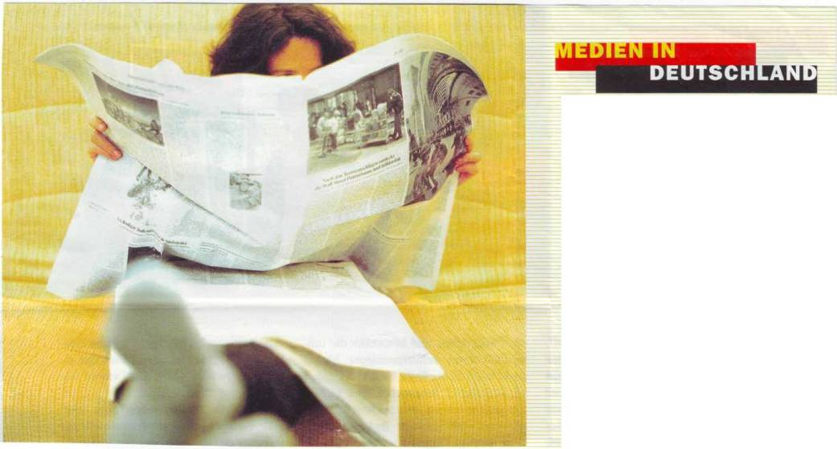
Zeitungsland Deutschland:
Zeitungsland Deutschland
349 Tageszeitungen erscheinen in Deutschland mit einer Auflage von 22,6 Millionen Exemplaren täglich. Hinzu kommen 25 Wochenzeitungen und 7 Sonntagszeitungen mit 6,2 Millionen Auflage. Die Kernkompetenz der Tageszeitung liegt bei aktuellen Ereignissen aus der Region. Bei überregionalen aktuellen Themen und Hintergründen liegt die Tageszeitung gleichauf mit dem Hörfunk.

Slide 11

Jeden Morgen kaufen die Deutschen Zeitungen und Zeitschriften.
Besonders beliebt sind die Zeitungen: «Berliner Zeitung», «Die Zeit», «Die Welt», «Süddeutsche Zeitung», «Frankfurter Allgemeine»,

Slide 12

Die Zeitschriften: «Der Spiegel», «Bunte», «Focus», «P. M », «Stern», «Brigitte».

Slide 13
IV.Lesen a). Die selbstständige, schriftliche Arbeit mit der deutschen Presse.
Aufgabe: Die Schüler bekommen:
die deutschen Zeitungen und Zeitschriften,
die Aufgaben mit den Fragen(auf den Kärtchen).
I. Blättert die Zeitung und schreibe:
Wie heißt die Zeitung?
Welche Rubriken hat die Zeitung?

Slide 14
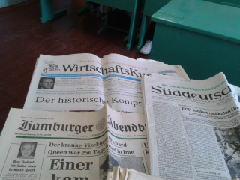
Die Fotos aus dem Deutschunterricht
Politische Zeitungen

Slide 15

Die Zeitschriften für die Jugendlichen

Slide 16

Die Zeitschriften
für die Jugendlichen

Slide 17
V. Meine Meinung über die deutsche Presse
Sprechen zum Thema. Die Paararbeit.
Aufgabe: Sagt eure Meinung zum Thema.
Antwortet auf diese Fragen. Arbeitet zu zweit.
Fragen (auf den Kärtchen).
1. Welche Zeitungen haben dir gefallen?(понравились)
2. Welche Zeitschriften haben dir gefallen?
3. Welche Zeitungen und Zeitschriften möchtest du selbst lesen ? (сам)
4. Was empfiehlst (советуешь) du deinem Freund zu lesen?

Slide 18
Wörter und Redemittel zu den Antworten
(auf den Kärtchen)
Gebraucht folgende Redemittel:
Meiner Meinung nach, …
Mir gefallen…
Ich möchte gern… lesen.
Ich empfehle dir … zu lesen (zu blättern).
Und du? Wie ist deine Meinung?
Sieh mal! Dieser Artikel (dieser Bericht, dieser Brief, dieses Spiel) kann interessant sein (Эта статья, заметка, письмо, игра…) может быть интересной.
Ich bin mit dir (nicht) einverstanden. ( Я с тобой (не) согласен.

Slide 19
VI. Das Ende der Stunde
Die Noten für die Schüler.
Erfahrungen
Womit bin ich zufrieden?
Das Thema war interessant für meine Schüler. Alle Schüler arbeiteten aktiv und mit Interesse. Sie erweitern ihre Kenntnisse. Die neuen Technologien helfen uns, den Lehrern, unseren Unterricht besser zu organisieren.

